Slide 1
液压传动及控制I — 概述、介质与流体力学
浙江大学
流体动力与机电系统国家重点实验室
2022.11

Slide 2
目录
液体静力学
液体动力学
管道中液体流动特性
孔口与缝隙液体流动特性
气穴现象
液压冲击

Slide 3
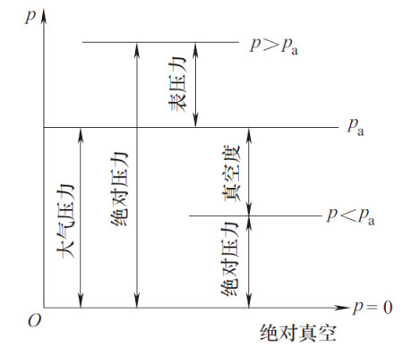

液体静压力基本方程
液体静压力基本方程
$$p=p_{0}+ρgh$$
以绝对零压力作为基准所表示的压力，称为绝对压力；以当地大气压力为基准所表示的压力，称为相对压力。
重力作用下的静止液体
真空度=大气压力-绝对压力
液压传动中所提到的压力一般为相对压力。
绝对压力与相对压力的关系
Notes:
工程机械是国民经济发展的重要支撑，市场规模近9000亿。液压驱动与传动最大的应用领域是工程机械，是其动力系统的核心，目前工程机械的一些高端液压基础件依赖进口，一些关键技术长期处于跟踪仿制的局面，本人的研究围绕工程机械液压驱动与传动，这也是流体动力基础件与机电系统全国重点实验室的核心方向。

Slide 4
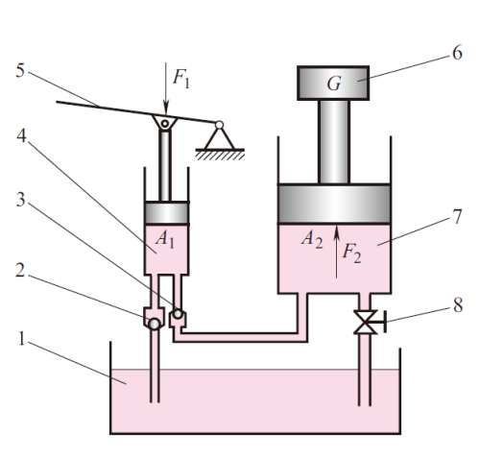
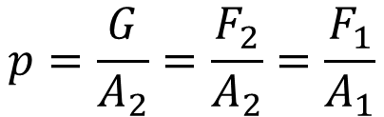
帕斯卡原理
在密闭容器内，施加于静止液体上的压力将以等值传递到液体中所有各点。
$$p=\frac{G}{A_{2}}=\frac{F_{2}}{A_{2}}=\frac{F_{1}}{A_{1}}$$
液压千斤顶示意图
帕斯卡原理，又称静压传递原理，是液压传动的一个基本原理。
Notes:
工程机械是国民经济发展的重要支撑，市场规模近9000亿。液压驱动与传动最大的应用领域是工程机械，是其动力系统的核心，目前工程机械的一些高端液压基础件依赖进口，一些关键技术长期处于跟踪仿制的局面，本人的研究围绕工程机械液压驱动与传动，这也是流体动力基础件与机电系统全国重点实验室的核心方向。

Slide 5
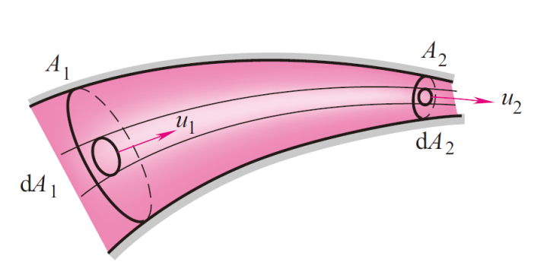
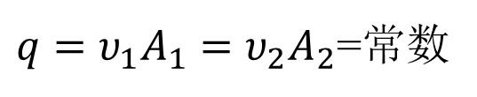
流量连续性方程
通过流管各截面的不可压缩液体的流量是相等的
$q=υ_{1}A_{1}=υ_{2}A_{2}$=常数
流管中液体的流速与通流面积成反比。
连续方程推导简图

Slide 6
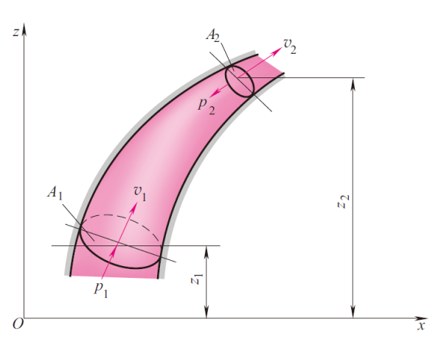
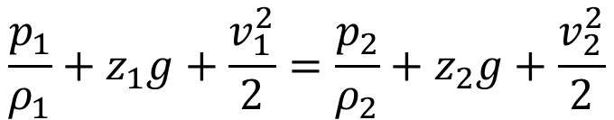
伯努利方程
伯努利方程的本质是能量守恒方程
同一流管每一截面上液体的总能量都是相等的。(理想液体无黏性，不可压缩)
液体总能量=压能+位能+动能
$$\frac{p_{1}}{ρ_{1}}+z_{1}g+\frac{v_{1}^{2}}{2}=\frac{p_{2}}{ρ_{2}}+z_{2}g+\frac{v_{2}^{2}}{2}$$
流管内液流能量方程推导简图
伯努利方程又称理想液体能量方程

Slide 7
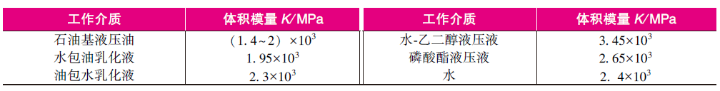

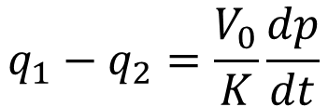



液体可压缩性方程
液体在容腔中的压力变化（假设容腔不形变）
通过油液流量可以计算油液的压力飞升速度
$$q_{1}−q_{2}=\frac{V_{0}}{K}\frac{dp}{dt}$$
$$q_{2}$$
$$V_{0}$$
$$q_{1}$$
$$p$$
容腔中的压力变化

Slide 8
介质的流态
介质的流态
层流：液体中质点沿管道作直线运动而没有横向运动，既液体作分层流动，各层间的流体互不混杂。
紊流: 液体中质点除沿管道轴线运动外，还有横向运动，呈现紊乱混杂状态。
雷诺数
平均流速 管径 运动粘度
层流示意图
紊流示意图

Slide 9
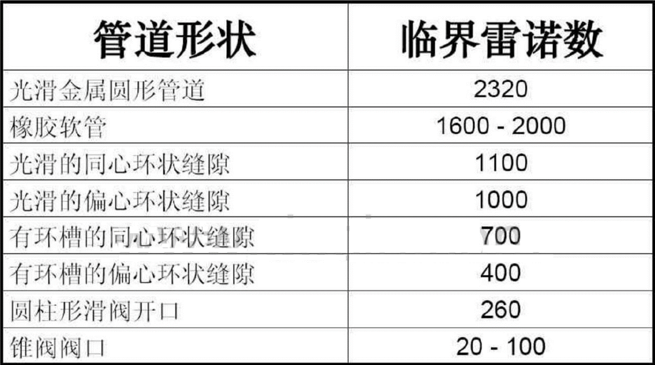
雷诺数
介质的流态：雷诺数是判断流态的依据

Slide 10
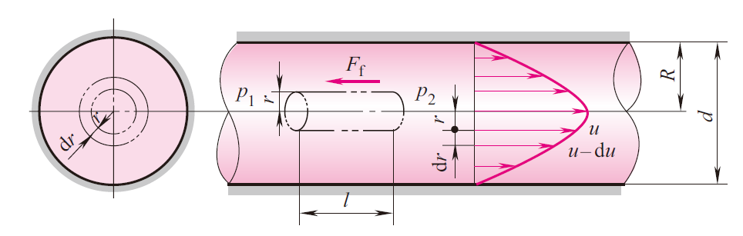
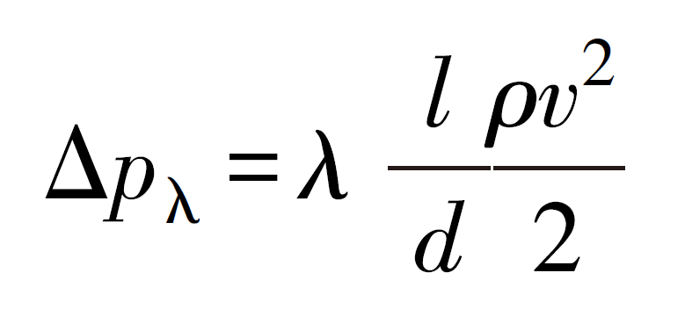
管道压力损失
管道压力损失：沿程压力损失和局部压力损失
沿程压力损失
油液在直管中流动的沿程压力损失可表示为：
λ——沿程阻力系数
沿程压力损失ΔP与管道长度及流速v的平方成正比，而与管子的内径成反比；
沿程阻力系数与油液的粘度，管壁粗糙度和流动状态等有关；
湍流流动时， 其沿程压力损失的计算公式与层流时相同。
沿程压力损失示意图

Slide 11
管道压力损失
管路压力损失：层流时沿程压力损失系数λ
求沿程阻力系数λ
层流时沿程阻力系数λ的理论值为：
水的实际阻力系数和理论值很接近。液压油在金属管中流动时，常取：
在橡皮管中流动时，取

Slide 12
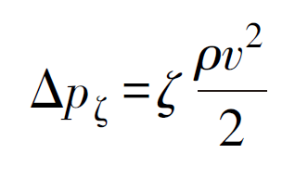
管道压力损失
管路压力损失：局部压力损失
局部压力损失是液流流经管道截面突然变化的弯管、管接头以及控制阀阀口等局部障碍处时的压力损失。计算式为：
ξ－局部阻力系数，由试验求得；V－液流流速。
局部压力损失示意图

Slide 13
管道压力损失
管路压力损失：沿程压力损失+局部压力损失
液压系统中管路通常由若干段管道串联而成。其中每一段又串联一些诸如弯头、控制阀、管接头等形成局部阻力的装置，因此管路系统总的压力损失等于所有直管中的沿程压力损失ΔP_{λ}及所有局部压力损失ΣΔP_{ε}之和。即：

Slide 14
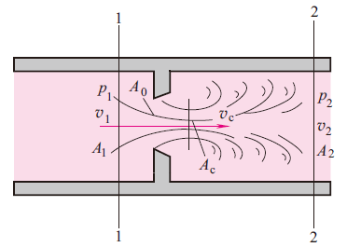
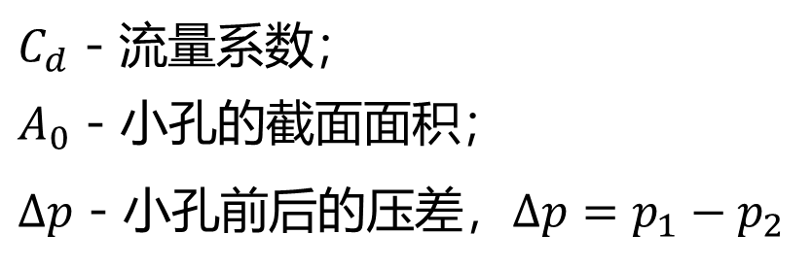
孔口与缝隙液体流动特性
孔口、阀口与缝隙节流特性
液流流经小孔是节流调速和液压伺服系统工作原理的基础；
流经薄壁小孔的流量：当小孔的通流长度L与孔径d之比l/d小于等于0.5时称为薄壁小孔。根据截面1-1和2-2的能量方程，推导出通过薄壁小孔的流量：
$C_{d}$－流量系数；
$A_{0}$－小孔的截面面积；
$∆p$－小孔前后的压差，$∆p=p_{1}−p_{2}$
通过薄壁小孔的流体

Slide 15
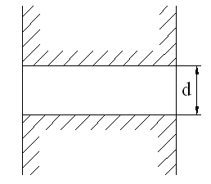
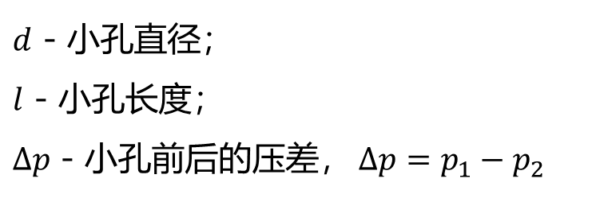
孔口与缝隙液体流动特性
流经细长孔的流量
细长小孔指长径比l/d>4的小孔。油液流经细长小孔时的流动状态一般为层流，因此可用圆管的流量公式：
从上式可看出，细长小孔流量和前后压差、动力粘度等有关，因此受油温影响较大，这是和薄壁小孔不同的。
$d$－小孔直径；
$l$－小孔长度；
$∆p$－小孔前后的压差， $∆p=p_{1}−p_{2}$
l
细长小孔

Slide 16
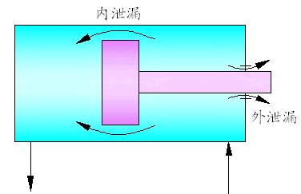
孔口与缝隙液体流动特性
流经缝隙的流量
液压元件各零件间相对运动时存在一定的配合间隙。液压油会从高压处经过间隙流到低压处，产生泄漏。
泄漏的存在将使系统效率降低，泄漏量与压力差的乘积便是功率损失。功率损失将转化为热量，使系统温度升高，影响系统性能。
泄漏示意图

Slide 17
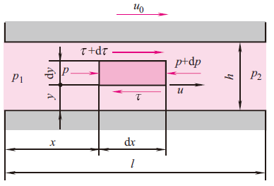
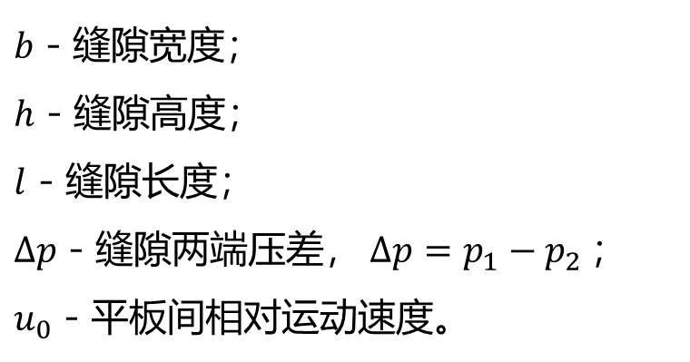
孔口与缝隙液体流动特性
流经缝隙的流量：平行平板缝隙
若平行平板缝隙两端存在压差，或平板间存在相对运动，缝隙内的液体就会产生流动。由微元体的受力平衡方程可推得平行平板隙缝的流量公式：
压差流动
剪切流动
$b$－缝隙宽度；
$h$－缝隙高度；
$l$－缝隙长度；
$∆p$－缝隙两端压差， $∆p=p_{1}−p_{2}$；
$u_{0}$－平板间相对运动速度。
平行平板缝隙间的液流

Slide 18
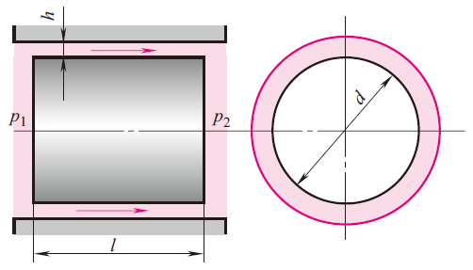
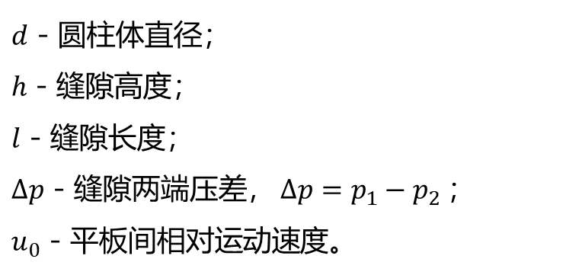
孔口与缝隙液体流动特性
流经缝隙的流量：同心环形间隙
当缝隙h较小时，可将环形缝隙沿圆周方向展开，把它近似地看作是平行平板缝隙间的流动，将b=πd代入前述公式，就可得同心环形缝隙的流量公式：
压差流动
剪切流动
$d$－圆柱体直径；
$h$－缝隙高度；
$l$－缝隙长度；
$∆p$－缝隙两端压差， $∆p=p_{1}−p_{2}$；
$u_{0}$－平板间相对运动速度。
同心圆柱环形间隙

Slide 19
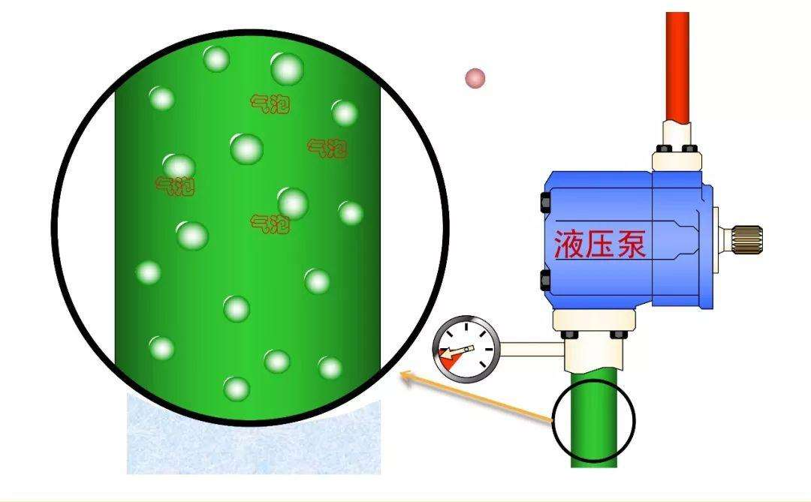
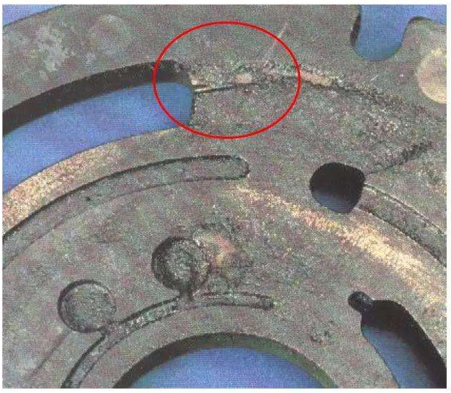
气穴现象
在液压系统中，当流动液体某处的压力低于空气分离压时， 原先溶解在液体中的空气就会游离出来，使液体中产生大量气泡，这种现象称为气穴现象。
气穴会对金属表面产生腐蚀，大大缩短其使用寿命，这种现象成为气蚀。
气穴现象
气蚀危害

Slide 20
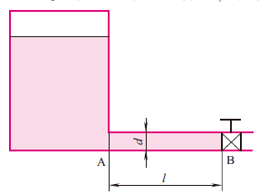
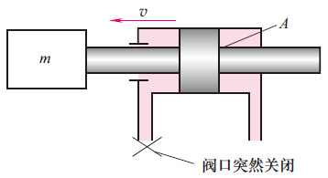
液压冲击
在液压系统中，突然关闭或开启液流通道时，液体压力在一瞬间会突然升高，这种现象称为液压冲击。
液压冲击的危害：液压冲击产生的压力峰值往往比正常工作压力高好几倍，且常伴有噪声和振动，损坏液压元件、密封装置、管件等。
液流速度突变引起的液压冲击
运动部件制动引起的液压冲击

Slide 21
作业
课后作业：1-1；1-2；2-3；2-5；3-8；3-20

